Slide 1
Beavatkozások, események kezelése
Dr. Vargha Márta
Nemzeti Népegészségügyi és Gyógyszerészeti Központ
Közegészségügyi Laboratóriumi és Módszertani Főosztály
HUMVI továbbképzés 2023. november 9.

Slide 2
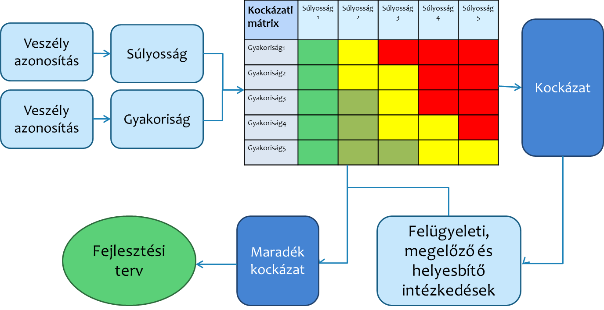
Kockázat alapú szemlélet
Kockázatok azonosítása mielőtt az ivóvízminőség romlás bekövetkezik
Az esetleges nem megfelelőségek okát fel kell deríteni, ahhoz megfelelő helyreállító intézkedéseket kell rendelni
Rendszerszemlélet!

Slide 3
Mi a cél?
Illetékes hatóság értesüljön az ivóvízminőségi problémákról és az annak kockázatával járó eseményekről (5/2023 Kmr. 15.§ (7))
Rögzítésre kerüljön a határérték túllépések oka és a beavatkozások
Lehetővé teszi a vízminőségi kockázatok országos szintű értékelését
(EU jelentési kötelezettség teljesítése)

Slide 4
Nem-megfelelőségek kezelése
Minden határérték és parametrikus érték túllépés esetén szükséges az okok és beavatkozások feltüntetése
Különben nem továbbítható a hatóságnak
Ha átmeneti eltérést engedélyezett a hatóság, csak az átmeneti parametrikus érték felett
Így a hatóság csak a negyedév elteltével értesül a problémáról
Azonnali beavatkozást igénylő határérték túllépés esetén: E100 indítása
Problémás minta, kontroll minta hozzárendelése

Slide 5
Mikor kell még E100?
Minden olyan esetben, ami kockázatot jelent a fogyasztók egészségére
Ivóvízminőséget veszélyeztető események
Csőtörés, technológia meghibásodás, extrém esőzés stb.
Akkor is, ha nincs észlelhető vízminőségi probléma!
Parametrikus érték túllépés, ha annak mértéke vagy kiterjedése kockázatot jelent
Indikátor paraméterek jelentéktelen, beavatkozást nem igénylő túllépése esetén nem szükséges
Akár érzékszervi paraméterek kifogásoltsága esetén, ha jelentős és térben vagy időben kiterjedt

Slide 6
Új EU jelentési kötelezettség: Események
Esemény kategória (vízbázis, technológia, gerincvezeték vagy belső hálózat eredető)
Eleje, vége, érintett lakosszám
Esemény oka: véletlen szennyezés, árvíz, járvány, fizikai katasztrófa, elhúzódó aszály, technológia meghibásodása, nem tervezett üzemszünet, vízhiány, egyéb
Beavatkozások: vízbázis eredetű szennyezés megszüntetése, gerinchálózat javítás vagy tisztítás, belső hálózat javítás vagy tisztítás, technológia fejlesztés, biztonsági intézkedések, lakossági tájékoztatás, vízhasználat korlátozása, átmeneti vízellátás
Adatgyűjtés: várhatóan 2024-től

Slide 7
Köszönöm a figyelmet! vizosztaly@nnk.gov.hu

